Slide 1
Déploiement du datalogging & Centralisation des données « Testeurs »

Slide 2

Datalog & Centralisation
Introduction
Exigences QS 9000 - ISO TS 16949
Spécifications
Logiciels utilisés
Etat de l’existant
Analyse
Fonctions du système
Perspectives d’amélioration
Gestion de projet

Slide 3
Introduction
Objectifs du service Test Usine
Maintenance électronique & informatique des moyens de test.
Suivi des indicateurs clés se fait à l’aide de la Maîtrise Statistique des Procédés
Diagramme de Pareto;
Plan d’expérience;
Capabilité machine/procédé;
etc

Slide 4
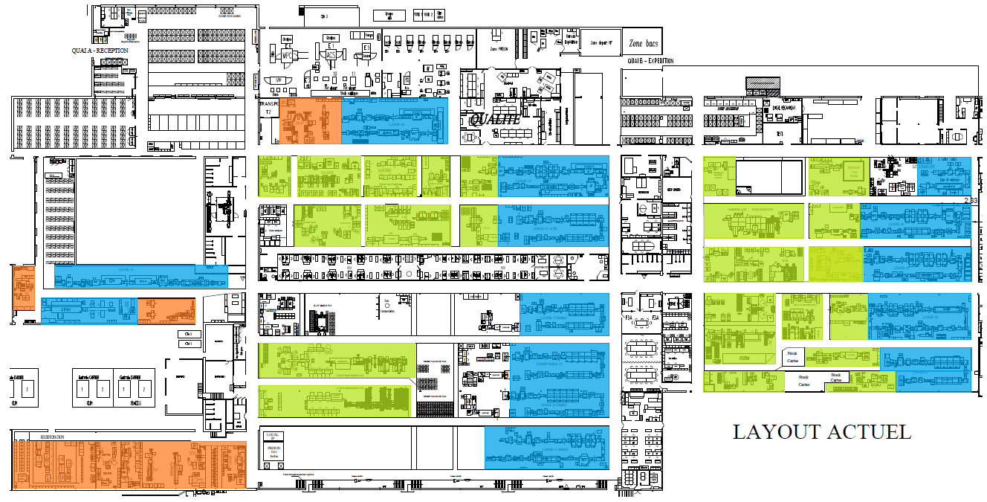
Introduction
Organisation de l’usine

Slide 5
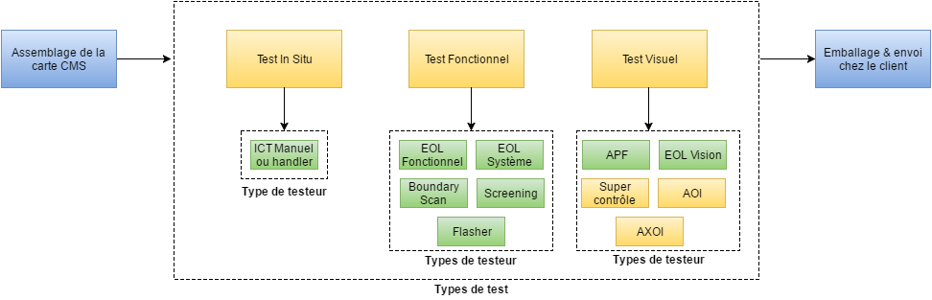
Introduction
Types de tests et testeurs

Slide 6
Exigences QS 9000 - ISO TS 16949
Vérification pour chaque moyen
Capabilités préliminaires du moyen;
Capabilités périodiques annuelles du moyen.
Amélioration continue → identification et mise en place d’actions lorsque:
Variation excessive (dispersion);
Moins de 100% de capabilité au démarrage.
Mise en place
Le technicien dédié doit s’assurer que son moyen de test est capable de respecter les limites de spécification.

Slide 7
Spécifications
Définition du projet:
Mise en place d’un serveur SQL
→ Centralisation des données testeurs grandes séries;
→ Automatisation de la remontée des données.
Champs d’activité du projet:
Déploiement du datalogging sur les testeurs à l’aide de datalog, de parser ou par développement de routines;
Réalsation de requêtes SQL d’importation;
Réalisation de requête sous Minitab pour traitement statistiques (capabilités, R&R, …).
Ressources humaines associées:
1 ingénieur support pour la génération datalogs des testeurs ICT;
1 ingénieur support pour la génération datalogs des testeurs fonctionnels et support Minitab;
3 ingénieurs + 5 techniciens test pour le déploiement.

Slide 8
Spécifications
Définition du projet:
Mise en place d’un serveur SQL
→ Centralisation des données testeurs grandes séries;
→ Automatisation de la remontée des données.
Champs d’activité du projet:
Déploiement du datalogging sur les testeurs à l’aide de datalog, de parser ou par développement de routines;
Réalsation de requêtes SQL d’importation;
Réalisation de requête sous Minitab pour traitement statistiques (capabilités, R&R, …).
Ressources humaines associées:
1 ingénieur support pour la génération datalogs des testeurs ICT;
1 ingénieur support pour la génération datalogs des testeurs fonctionnels et support Minitab;
3 ingénieurs + 5 techniciens test pour le déploiement.

Slide 9
Etat de l’existant
Logiciels pour générer les capabilités:
CP2012 & CP2014 → 1 fichier à la fois & mise en forme des données compliquées
Access Database → mise en forme des données compliquées & pas de graphiques
Etc.
Standard au niveau usine inexistant:
EOL Loccioni SMEG/GIORGIO → architecture Access Telematic
ICT Manuel → fichiers textes .res
EOL Aeroflex ATB1, 2 → architecture Access Generic Recordset
EOL Système & Préf RT6 → architecture Access TestStand 2.1
ICT Handler → architecture Access TestStand 2.1
APF, EOL Giorgio Display → fichiers textes
ATB3 ?
Etc.

Slide 10
Objectifs
Définition
Mise en place d’un serveur SQL pour centralisation des données « Testeurs »
Automatisation de la remontée de données depuis ces testeurs
Champs d’activité du projet
Déploiement du datalogging sur tous les testeurs
Réalisation de requêtes SQL d’importation
Requêtes Minitab pour traitement des données (capabilités, R&R, cartes de contrôle, etc.)
Résultats opérationnels de l’étude
Automatisation de l’activité de capabilités périodiques sur les moyens de tests
Déploiement sur 100% des testeurs « Grandes Séries »
Traitement Minitab sur une ligne de référence
Efficience temps de structure: environ 1000h/an → 42k€
Juin 2016

Slide 11
Fonctions du système
Schéma de principe

Slide 12
Déploiement du datalogging FP1: Envoi données via parser TestStand
Schéma de principe

Slide 13
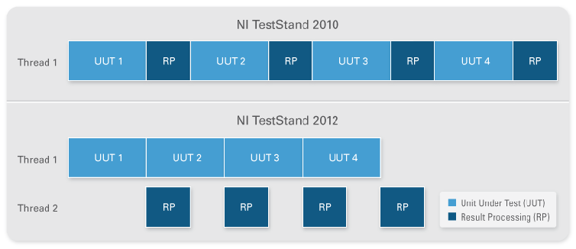
Déploiement du datalogging FP1: Envoi données via parser TestStand
Concerne TestStand 2012 ou +
Avantages:
Ne prolonge pas le temps de test sauf si CPU insuffisant
Pas de stockage de données (Database Access) sur les PC
Le testeur envoie les données vers le serveur dès la fin du test (~temps réel)
Utilise un utilitaire (Offline Results Processing Utility)
Désavantages:
Peu de testeurs sous TestStand 2012 ou + (8 actuellement dont 2 EOL SMEG)
Exemple → Testeur EOL SMEG02
~15 secondes d’importation par fichier contenant 2 pièces (Head0 & Head1)

Slide 14
Déploiement du datalogging FP1: Envoi données via parser TestStand
Schéma de principe

Slide 15
Déploiement du datalogging FP1: Envoi données via parser TestStand
Architecture base de données d’importation Production
Procédures stockées utilisées
dbo.InsertUUTResult
dbo.InsertStepResult
dbo.InsertSeqCall
dbo.InsertNumericLimitStep
dbo.InsertNumericLimit
dbo.InsertPropResult
dbo.InsertAnalogWaveForm
dbo.InsertDigitalWaveForm
dbo.InsertPropBinary
dbo.InsertIviWave
SOP 57_392 → Deploiement du datalogging
Schéma Telematic V2

Slide 16
Déploiement du datalogging FP2: Envoi données via parser FTP
Schéma de principe

Slide 17
Déploiement du datalogging FP2: Envoi données via parser FTP
Concerne les ICT & TestStand 2010 ou -
Avantages:
Solution palliative (pour les testeurs disposant de TestStand)
Pas de changement sur les architectures de test actuelles
Désavantages:
Les données sont récupérées par le serveur toutes les 5 min → pas de temps réel
Blocage des database Access par TestStand
S’adapter aux architectures (EOL Octo != EOL SMEG != ICT etc.)
Exemples:
Testeur ICT Handler L15
Database non bloquée, copie ttes les 5 min → ~3s
Testeur EOL SMEG+06
Database bloquée, copie faites entre 1j et 4j → entre 1 et 3 min
Testeur EOL GM ERA 1
Database bloquée, copie faites à chaque fois qu’on renomme la database

Slide 18
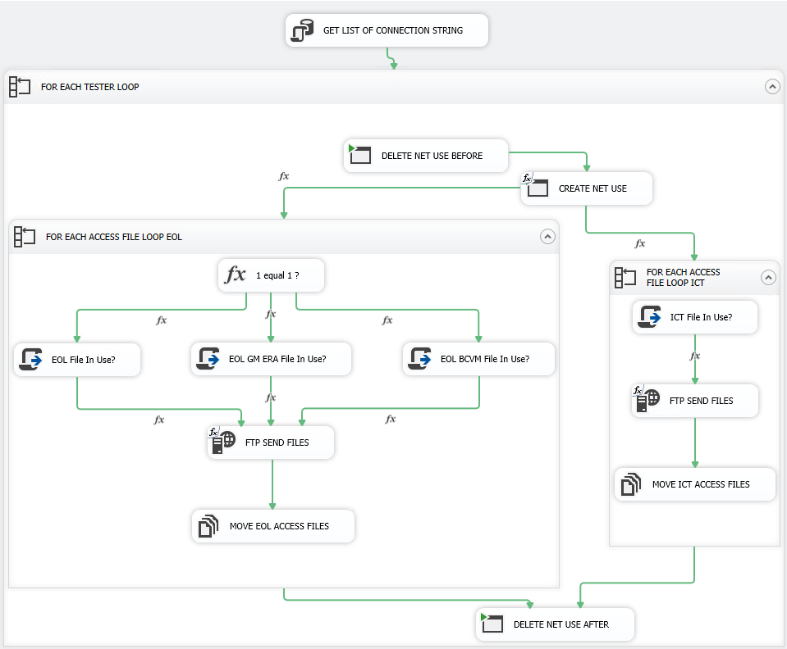
Déploiement du datalogging FP2: Envoi données via parser FTP
Requête de récupération de base de données Access
Projet SSIS avec SQL Server Data Tools for Visual Studio 2013

Slide 19
Déploiement du datalogging & Centralisation des données FP3.1: Transformation & filtrage des données
Schéma de principe

Slide 20
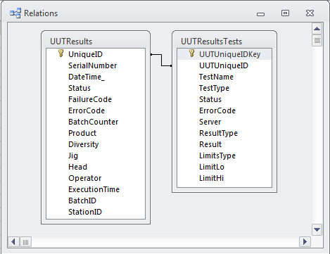
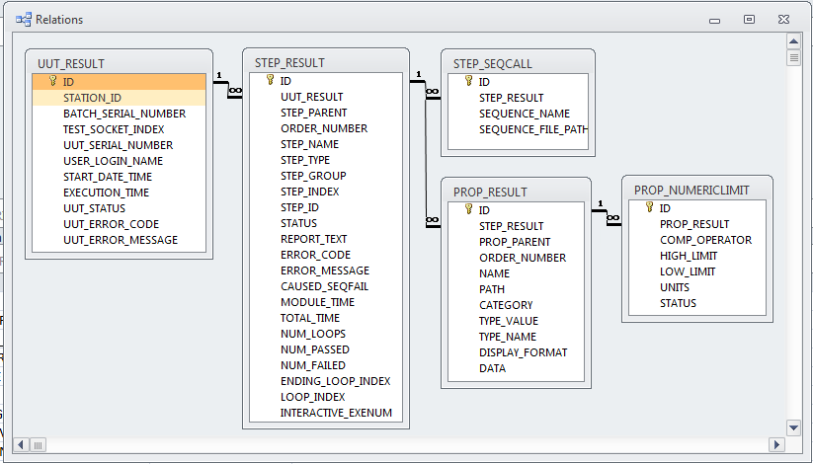
Déploiement du datalogging & Centralisation des données FP3.1: Transformation & filtrage des données
Architecture base de données d’importation Production
Schéma ICT
Schéma Telematic

Slide 21
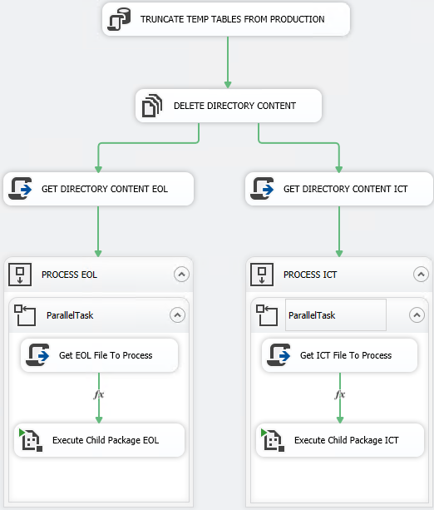
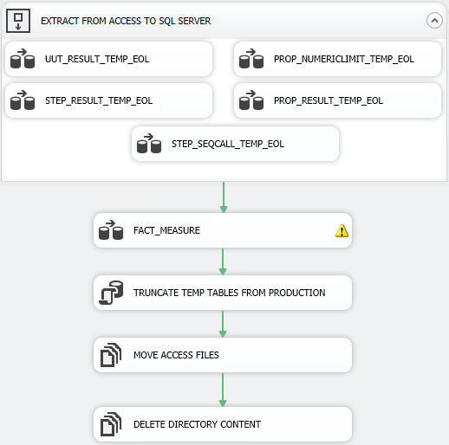
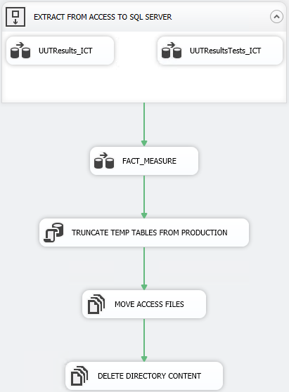
Déploiement du datalogging & Centralisation des données FP3.1: Transformation & filtrage des données
Projet SSIS avec SQL Server Data Tools for Visual Studio 2013
Control flow
Data flow

Slide 22
Centralisation des données FP3.2: Transformation & filtrage des données
Schéma de principe

Slide 23
Centralisation des données FP3.2: Transformation & filtrage des données
Données venant de TestStand 2012 ou +
Jointures en fonction de la liste de STATION_ID
→ déterminé par TYPE_EXPORT & TYPE_PRODUCTION
TestStand 2012 peut être présent sur → APF, EOL, Vision, Screnning, Flasher & Boundary Scan
Appel de la procédure stockée dbo.LeadDataFlowFromTestStand toutes les 10 minutes

Slide 24
Centralisation des données FP3: Transformation & filtrage des données
Architecture base de données DMCapabiliteRetest
Actuellement 166 763 488 lignes → FACT_MEASURE_ICT → 600 Mo de données (20 jours de prod)
Actuellement 402 489 974 lignes dans FACT_MEASURE_EOL → 12 Go de données (50 jours de prod)
Full Back up de la base de données tous les jours à 12:15
Log Back up de la base de données toutes les heures
696 o/ligne
Archivage
Gestion erreurs
8719 o/ligne
Archivage

Slide 25
Déploiement du datalogging FP4: Paramétrage des testeurs
Schéma de principe

Slide 26
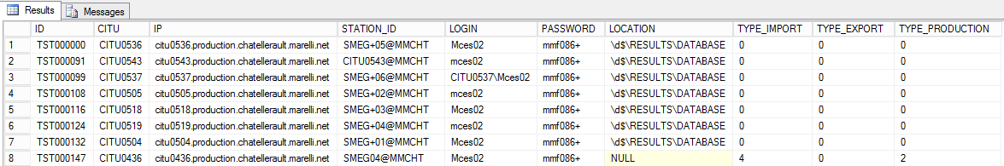
Déploiement du datalogging FP4: Paramétrage des testeurs
Paramètres des testeurs centralisées
ID → N°TST du testeur
CITU → N°CITU du PC
IP → adresse IP ou DNS
STATION_ID → Nom du PC donné par TestStand ou Tracabilite_01.mtl
LOGIN → Identifiant du PC
PASSWORD → Mot de passe du PC
LOCATION → Répertoire contenant les base de données Access
TYPE_IMPORT → importation depuis Testeurs vers Windows Server
TYPE_PRODUCTION → importation entre BDD Access et BDD Production
TYPE_EXPORT → exportation depuis BDD DMCapabiliteRetest vers Minitab, Excel
50 testeurs actuellement raccordés au serveur SQL

Slide 27
Centralisation des données FP5: Indexation du DataMart
Schéma de principe

Slide 28
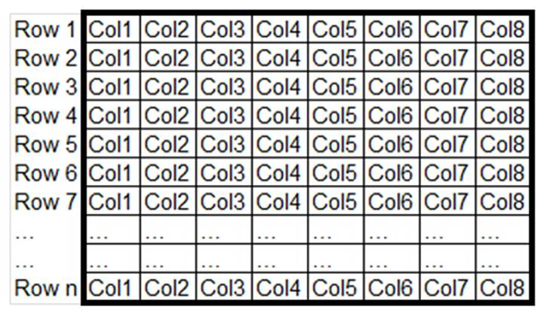
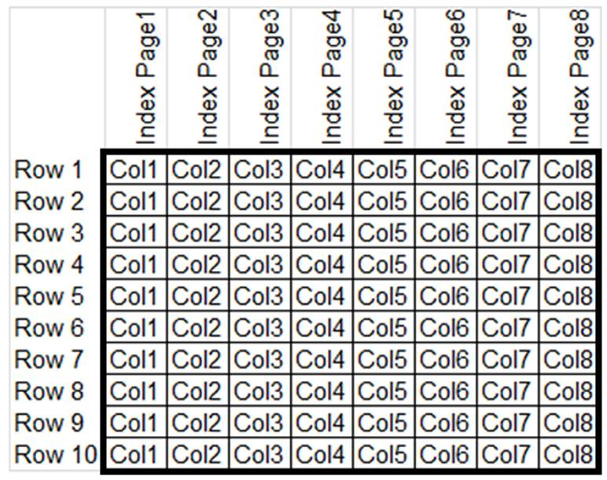
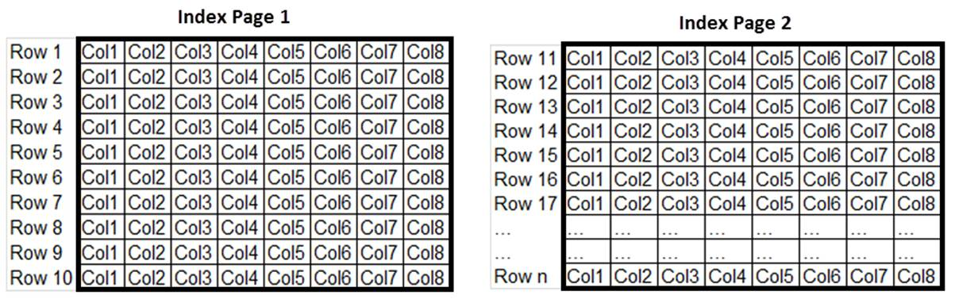
Centralisation des données FP5: Indexation du DataMart
Clustered Columnstore Index (new SQL Server 2014 feature)
B-tree index:
Stocke les lignes de chaque table par page d’index
Columnstore Index:
Stocke les colonnes de la table par page d’index

Slide 29
Centralisation des données FP6: Partitionnement & Archivage
Schéma de principe

Slide 30

Centralisation des données FP6: Partitionnement & Archivage
Pourquoi partitionner? → Diviser en plusieurs parts les grandes tables
Aide à une meilleure maintenance de la table
Réduit le temps de réponse de la lecture
Dans notre cas → Partitionnement horizontal
Partition journalière sur la colonne START_DATE_TIME
365 jours de partitions accessible dans la base de données DMCapabiliteRetest
Toujours faire une requête avec un filtre sur START_DATE_TIME

Slide 31
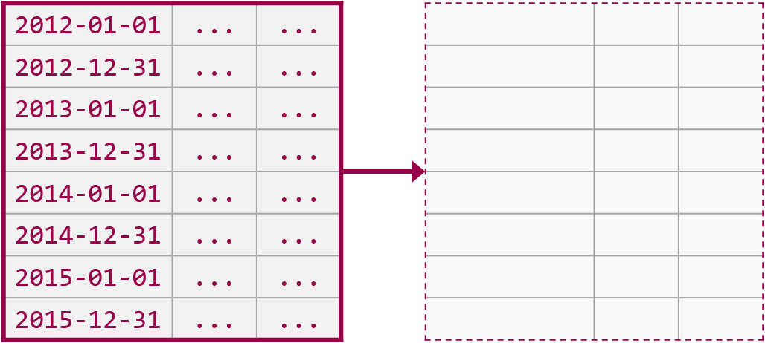
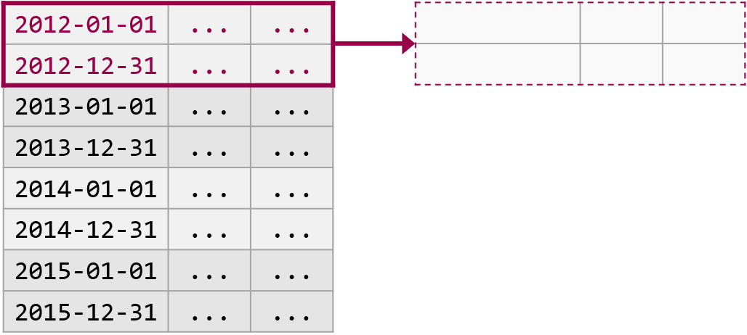
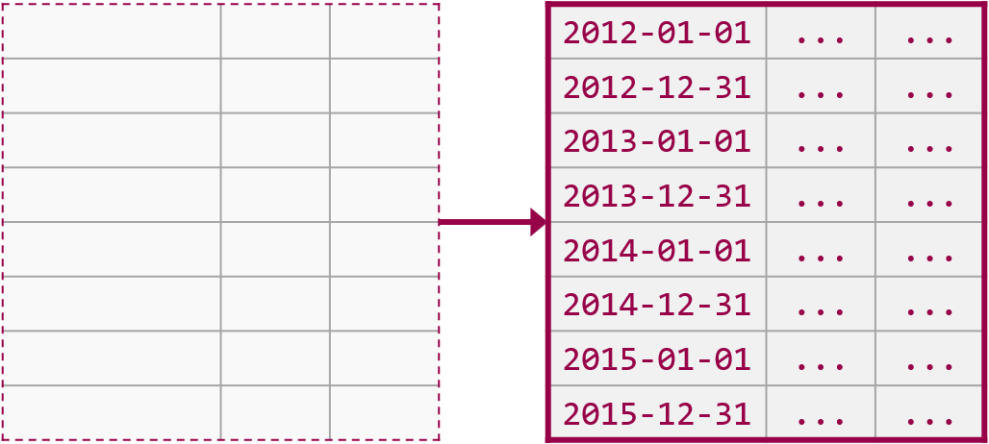
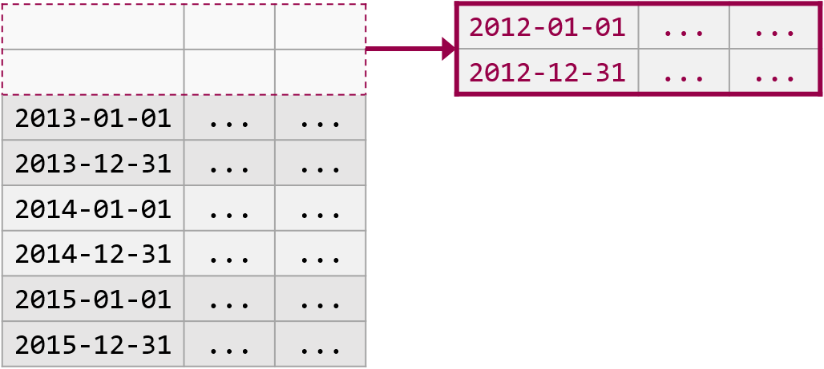
Centralisation des données FP6: Partitionnement & Archivage
Partitionnement = Archivage (ou suppression) simple
1 an de d’historisation → 365 partitions
Chaque jour → la plus ancienne partition est détruite & une nouvelle partition est créée
Appel de la procédure stockée dbo.ManagePartition chaque jour à 01:00
Table non partitionnée
Table partitionnée

Slide 32
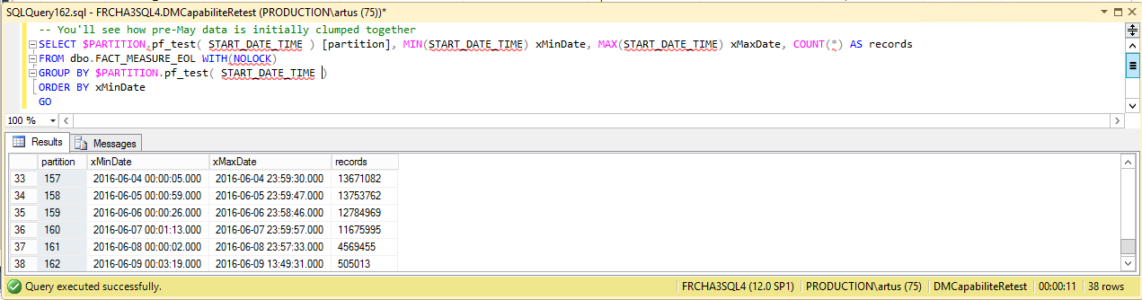
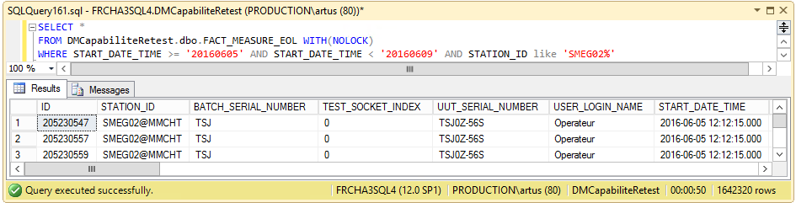
Centralisation des données FP6: Partitionnement & Archivage
Exemple:
Requêtes avec SQL Server Management Studio 2014

Slide 33
Centralisation des données FP7: Gestion des événements & Monitoring
Schéma de principe

Slide 34
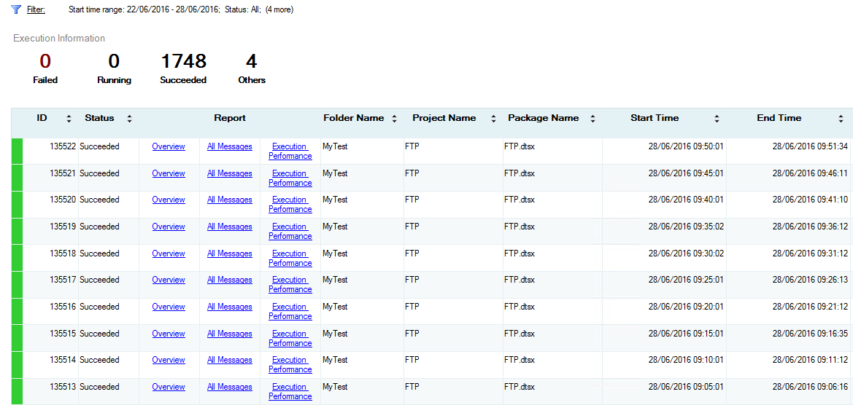
Centralisation des données FP7: Gestion des événements & Monitoring
SSIS Reports of all executions
Job Activity Monitor, Database Mail, triggers, log file viewer etc.

Slide 35
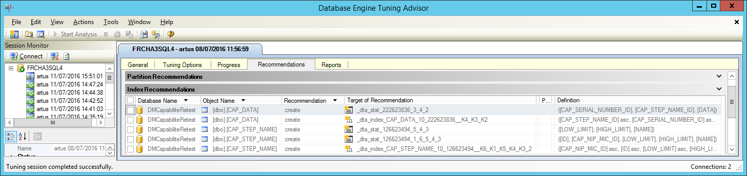
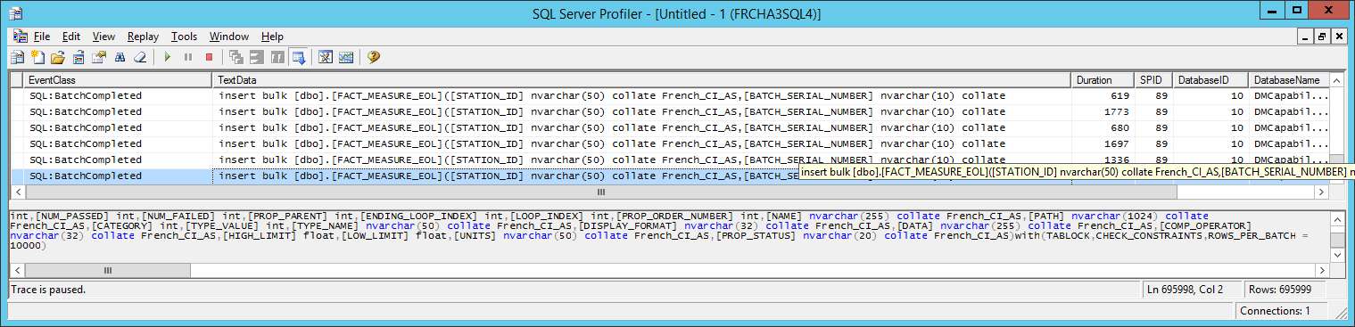
Centralisation des données FP7: Gestion des événements & Monitoring
Database Tuning Advisor
SQL Server Profiler

Slide 36
Centralisation des données FP8: Mise en forme des données
Schéma de principe

Slide 37
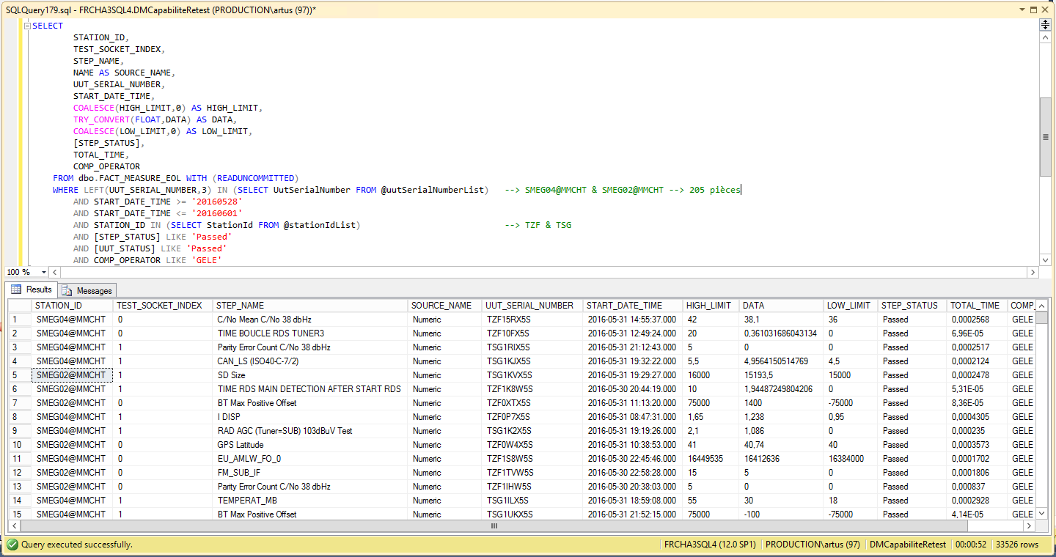
Centralisation des données FP8: Mise en forme des données
Procédure stockée retournant données EOL → Minitab
15 à 30s pour retourner les données de 2 testeurs grandes séries avec 2 références (NIP)

Slide 38
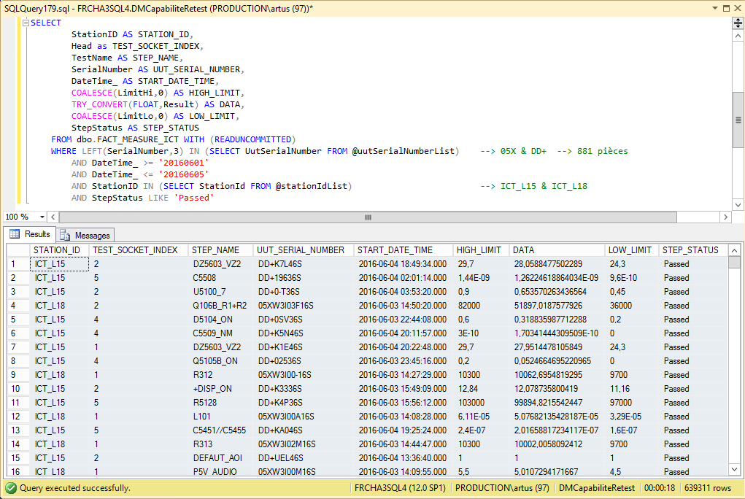
Centralisation des données FP8: Mise en forme des données
Procédure stockée retournant données ICT → Minitab
15 à 30s pour retourner les données de 2 testeurs grandes séries avec 2 références (NIP)

Slide 39
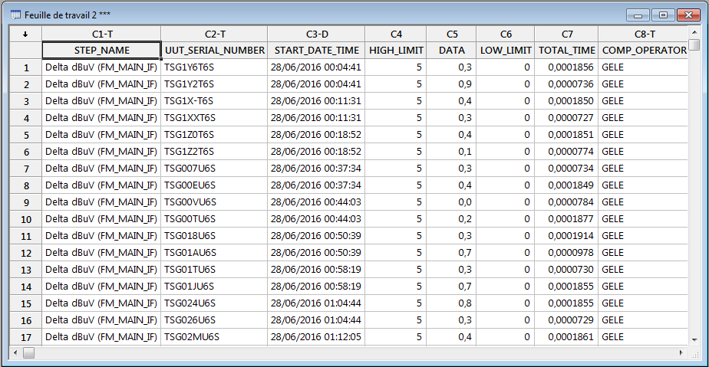
Centralisation des données FP8: Mise en forme des données
Traitement des données par Minitab → en cours d’étude
Etude de la réalisation de l’interface utilisateur par M. Naour
Possibilité d’enlever les valeurs aberrantes avant traitement
Insertion des données dans la feuille de travail Minitab

Slide 40
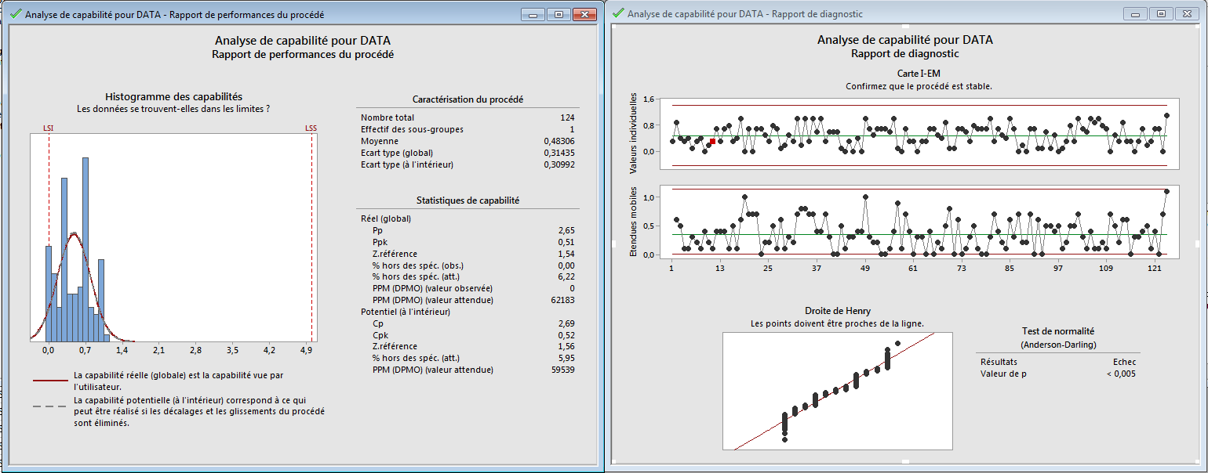
Centralisation des données FP8: Mise en forme des données
Exemple → Analyse de capabilité
Permet une analyse poussée du pas de test s’il suit une loi N(m,σ).
Problème → Automatisation des calculs difficile en pratique (très long à générer chaque image)

Slide 41
Centralisation des données FP9: Données métiers en self-service
Schéma de principe

Slide 42
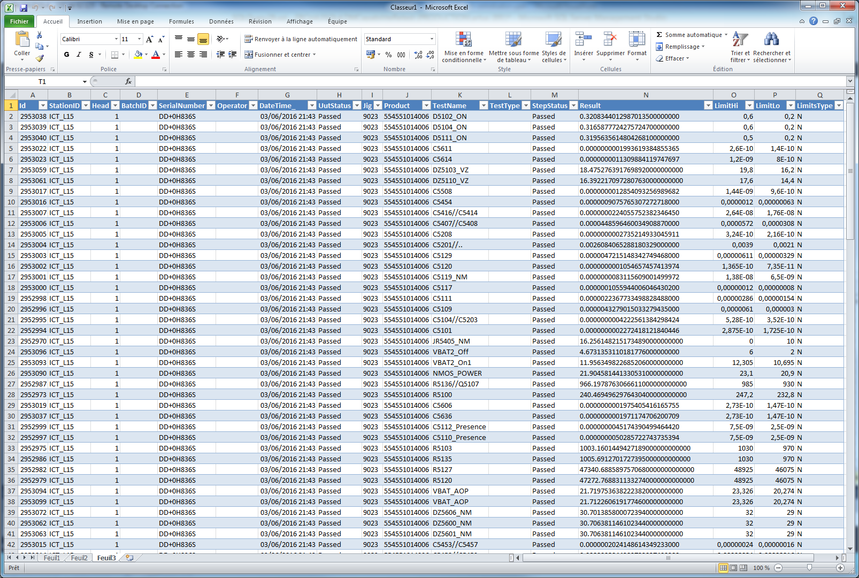
Centralisation des données FP9: Données métiers en self-service
Mise en forme des données métiers selon les besoins des utilisateurs

Slide 43
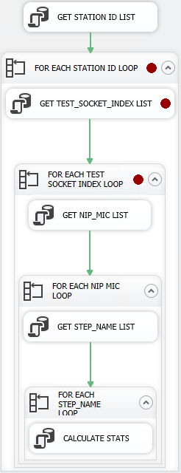
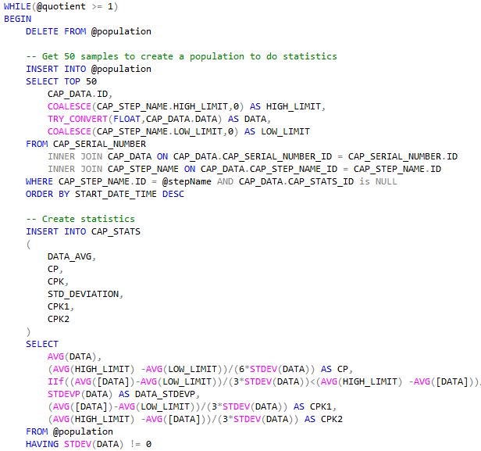
Centralisation des données FP10: Calculs statistiques automatisés (étude)

Slide 44
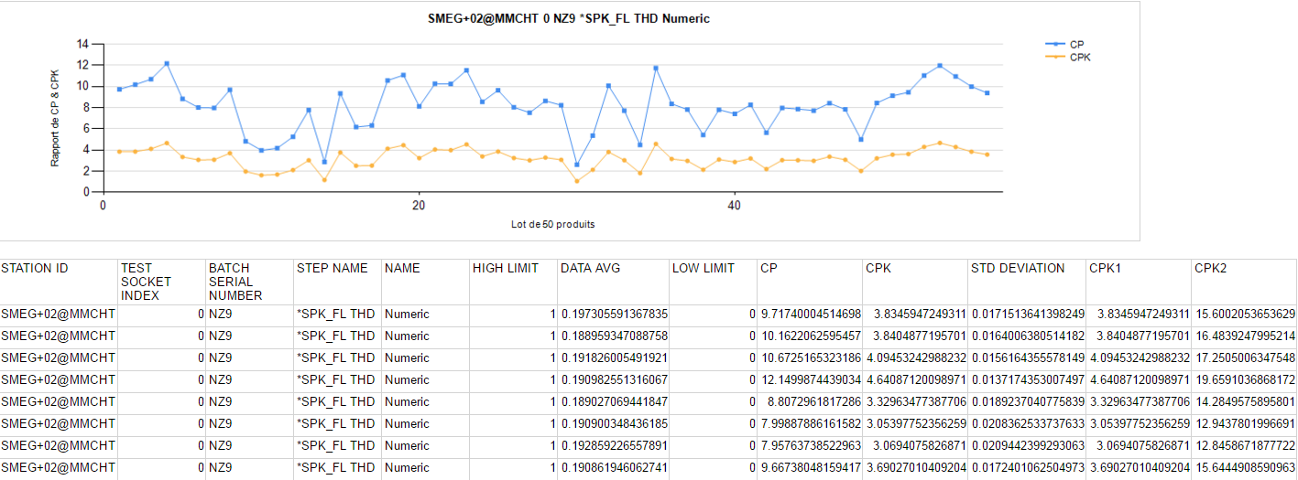
Centralisation des données FP10: Calculs statistiques automatisés (étude)
Capabilités machines et procédés automatisées
Projet SSRS avec SQL Server Data Tools for Visual Studio 2013
Affichage sur serveur web (accessible de tous)

Slide 45
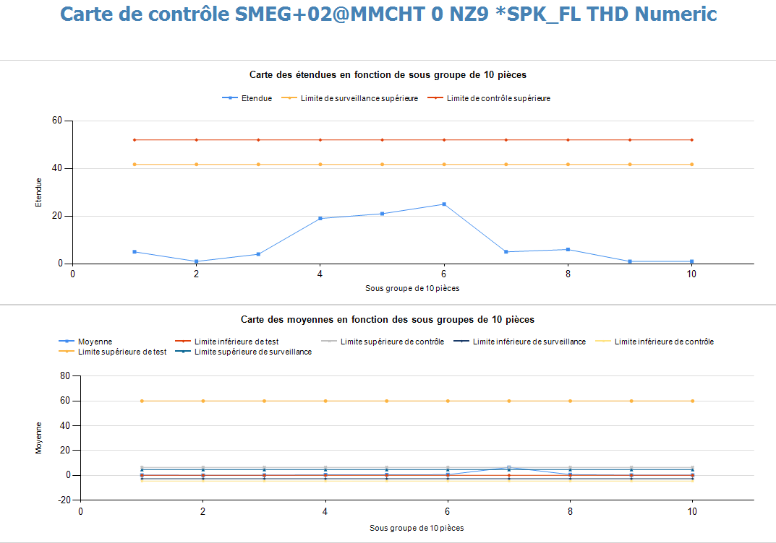
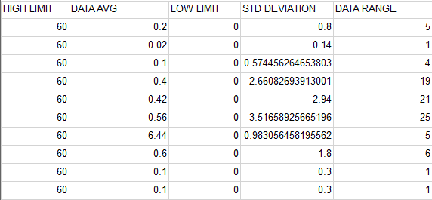
Centralisation des données FP10: Calculs statistiques automatisés (étude)
Carte de contrôle X barre

Slide 46
Centralisation des données FP10: Calculs statistiques automatisés (étude)
Carte de contrôle R

Slide 47
Etat d’avancement du projet Réel
50/100 testeurs identifiés « Grandes séries » alimentent la base DMCapabiliteRetest
(liste non exhaustive)

Slide 48
Etat d’avancement du projet Réel
6 testeurs ICT manuels en étude pour déploiement datalogging
Mise à jour de Tracabilite_01.mtl des ICT manuels
5 testeurs Visions interdits de déploiement par A. Thierry
5 testeurs EOL ATB en attente de migration vers TestStand 2012
Testeur EOL Préf Iveco & Baie 2 Giorgio Display en cours de déploiement

Slide 49
Etat d’avancement du projet Réel
19 testeurs APF en attente de migration vers TestStand 2012
8 testeurs ( 5 Boundary Scan & 3 Screening) en attente de migration vers TestStand 2012 ?

Slide 50
Etat d’avancement du projet Prévisionnel
Définir TestStand 2012 ou + en standard usine?
Définir le schéma Telematic V2 en standard usine?
SOP Déploiement du datalogging → créée & testée
SOP Centralisation données sur serveur SQL → en cours de rédaction
SOP Redémarrage serveur FRCHA3SQL4 → en cours de rédaction
Arrivage de 7 TO de stockage fin d’année acheté par l’Informatique

Slide 51
Perspectives d’amélioration
SOP Migration de TestStand 4.2.1 vers TestStand 2012
Poursuite déploiement MAJ Tracabilite_01.mtl → ICT Handler & Manuel
Poursuite déploiement TestStand 2012:
APF, Screenning, Vision, Flasher & Bscan
Implémentation d’un algorithme de calcul des capabilités & des valeurs des cartes de contrôle

Slide 52
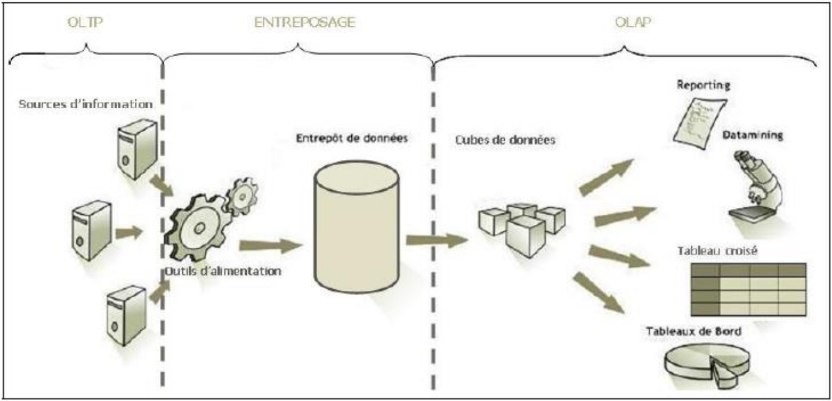
Perspectives d’amélioration
Agrégation périodique des données
→ Création d’une base de données multidimensionnelle

Slide 53
Merci pour votre attention!
Avez-vous des questions?

